Slide 1
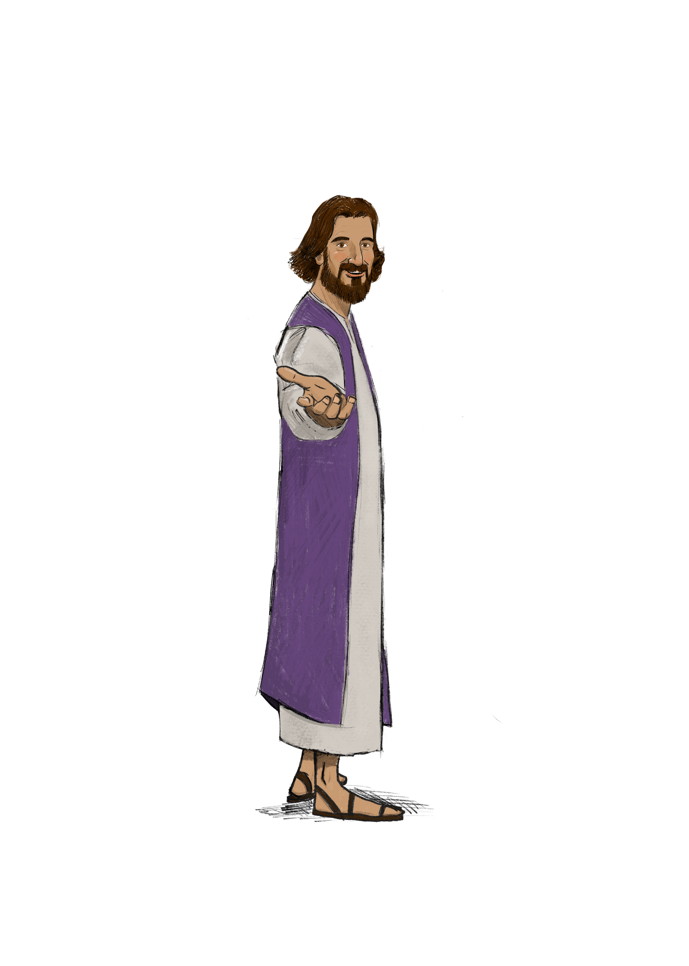
VEN, SÍGUEME
con Jesús hacia las fronteras del mundo

Slide 2

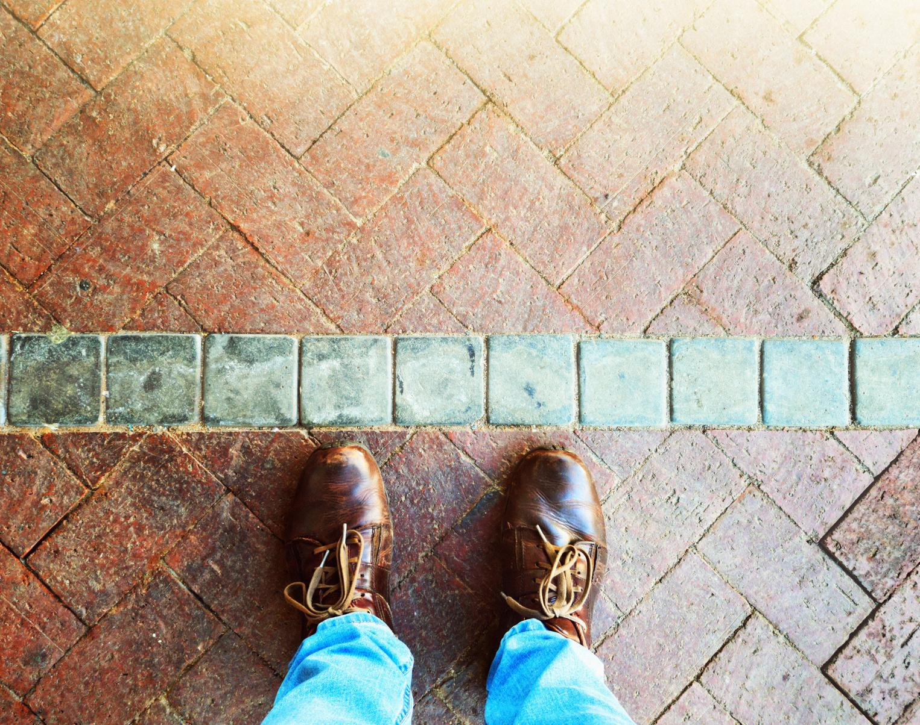
Hay una línea que me separa...

Slide 3
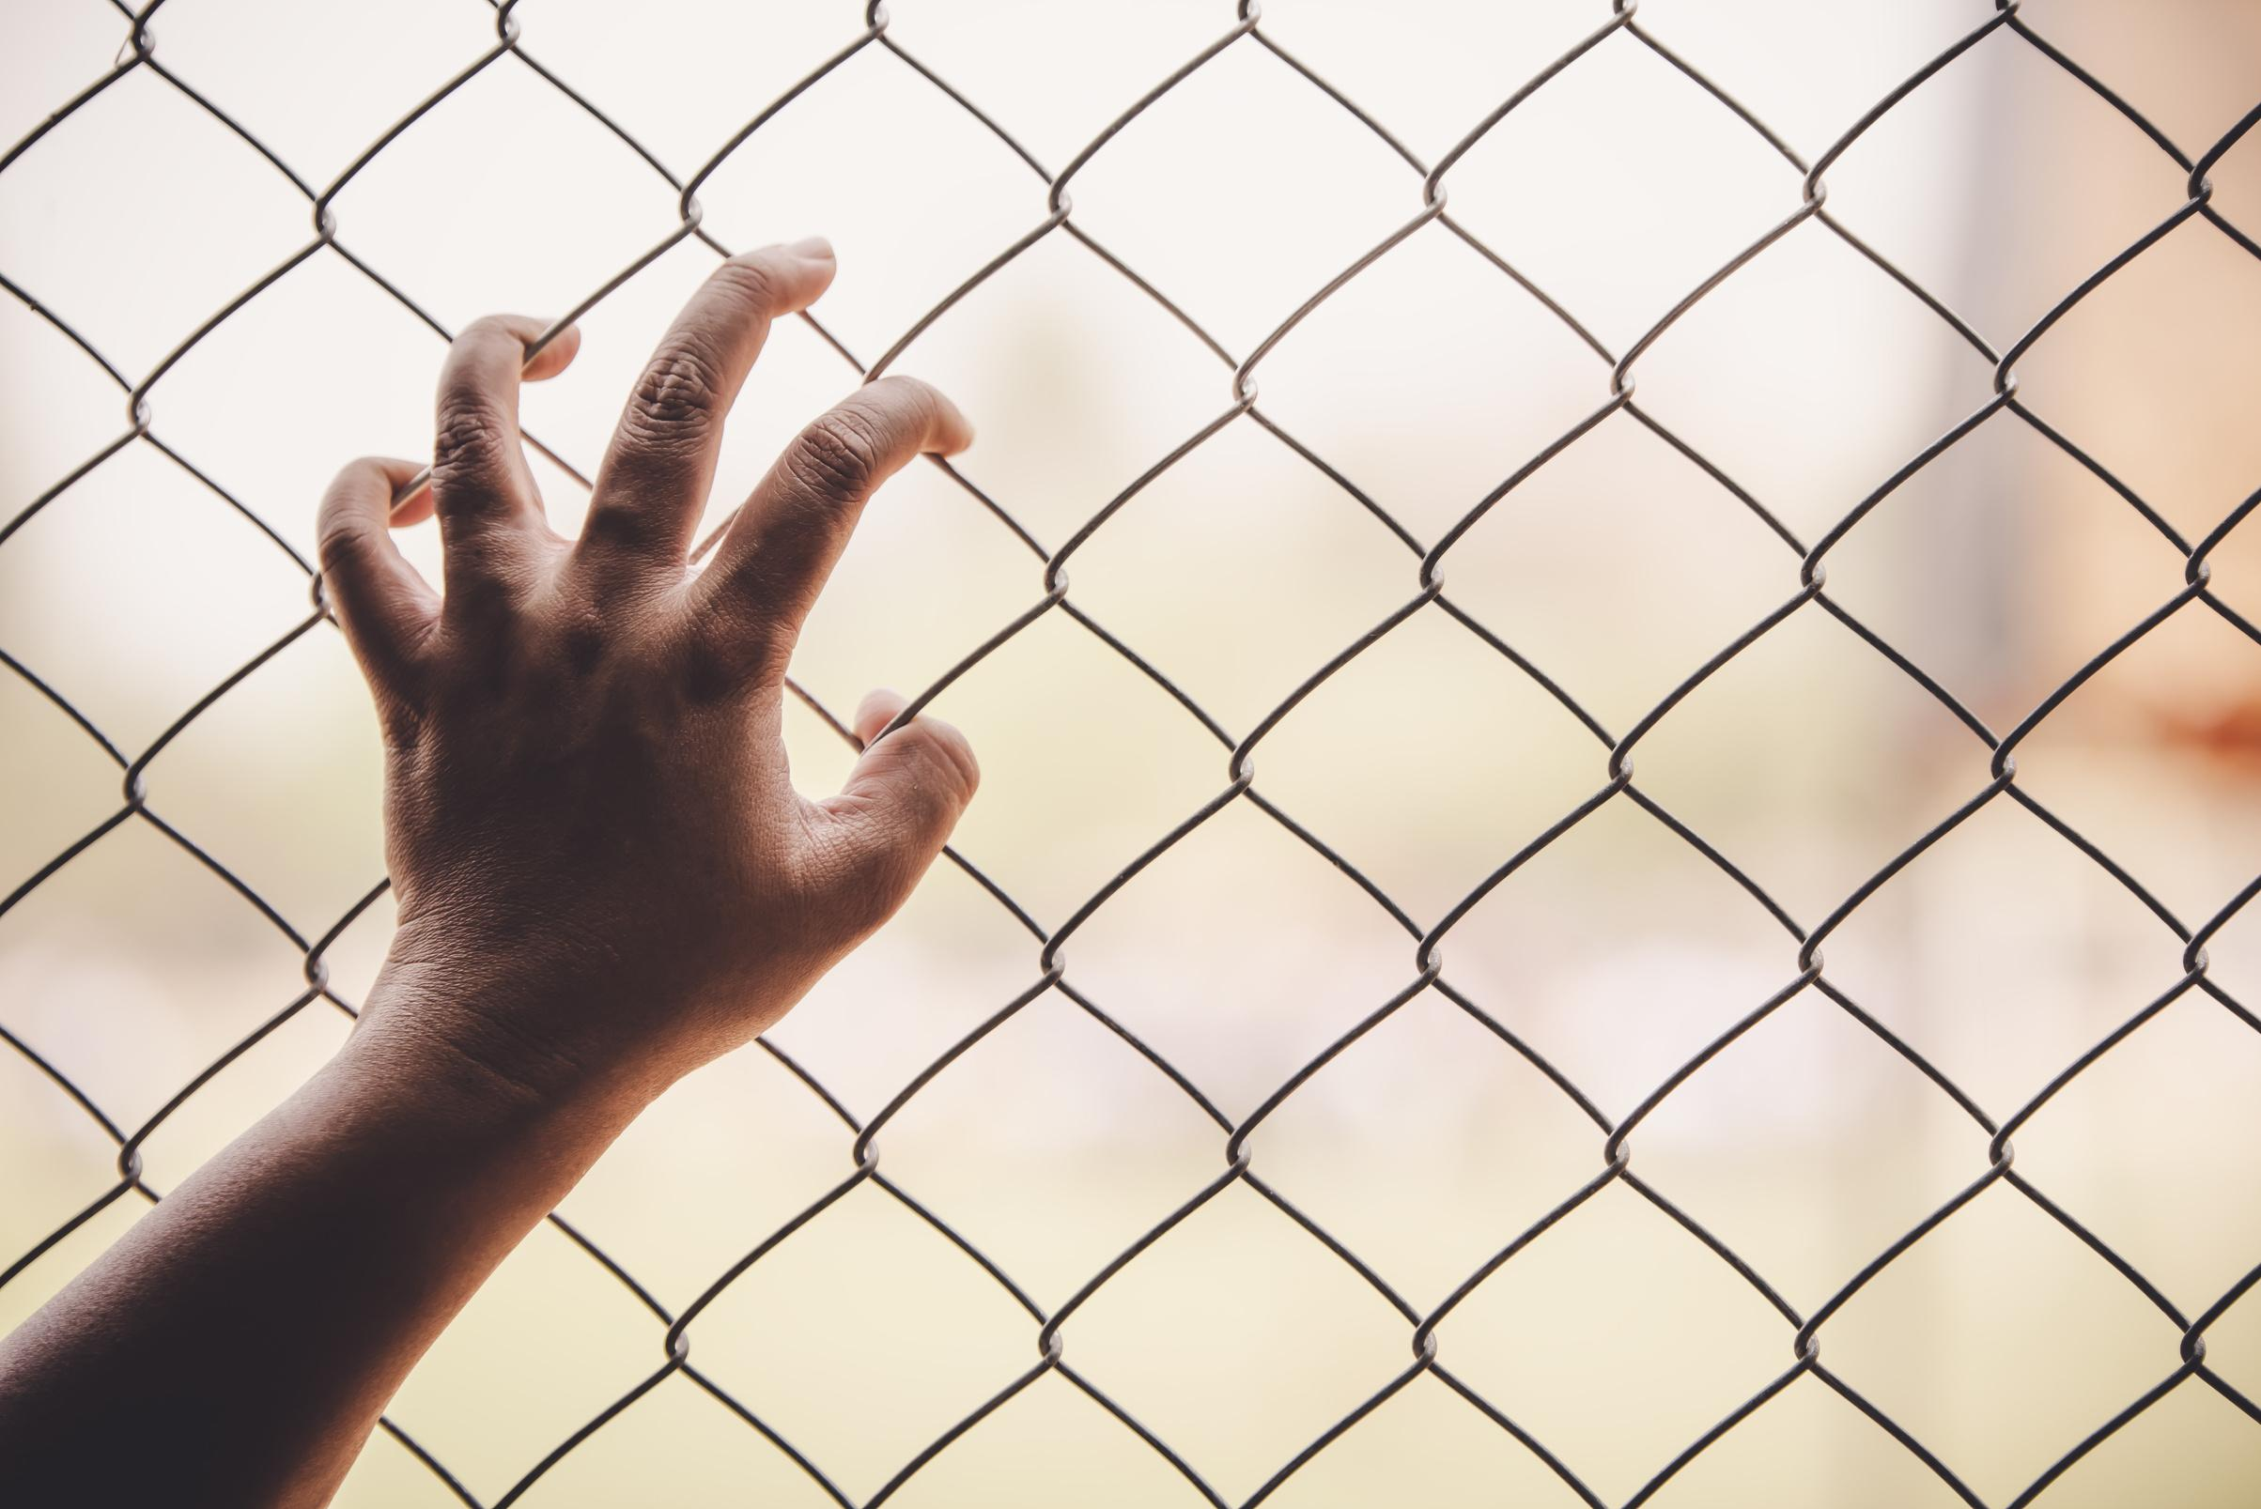
en la vida todos tenemos
fronteras
La forma en que me relaciono con los demás o conmigo mismo a menudo crea muros y fronteras.
Todos encontramos algo en nuestras vidas que crea distancia con los demás.
Cualquier cosa que me separe de los que me rodean: crea una .
frontera

Slide 4
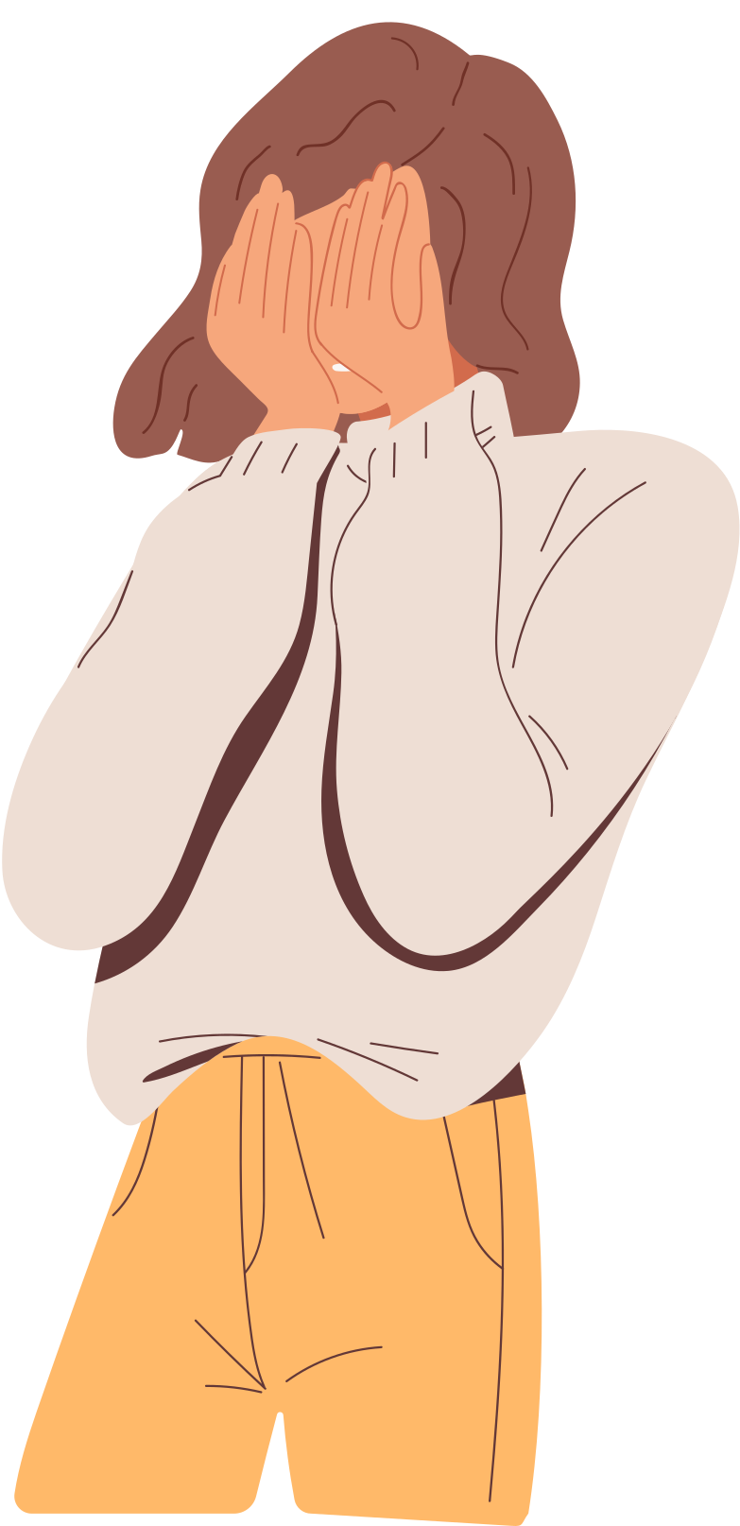
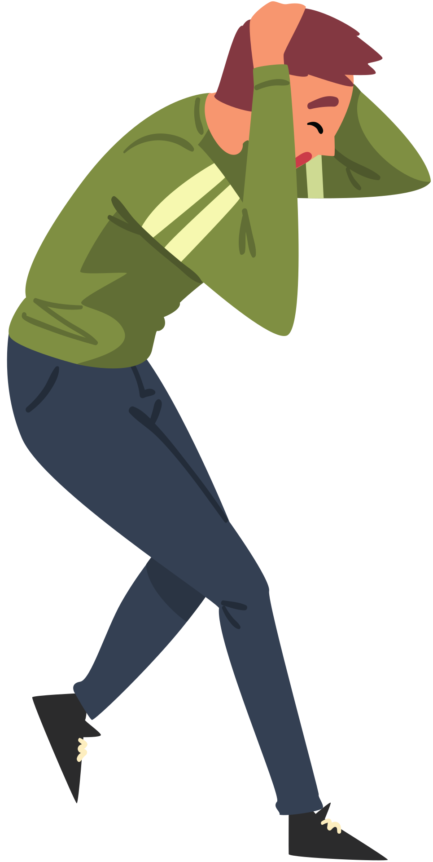

nuestras
fronteras
VERGÜENZA
MIEDO
LA MIRADA DE LOS DEMÁS

Slide 5


nuestras
fronteras
FALLOS
PREJUICIOS

Slide 6

"Los que construyen muros permanecen prisioneros de ellos".
- Papa Francisco

Slide 7
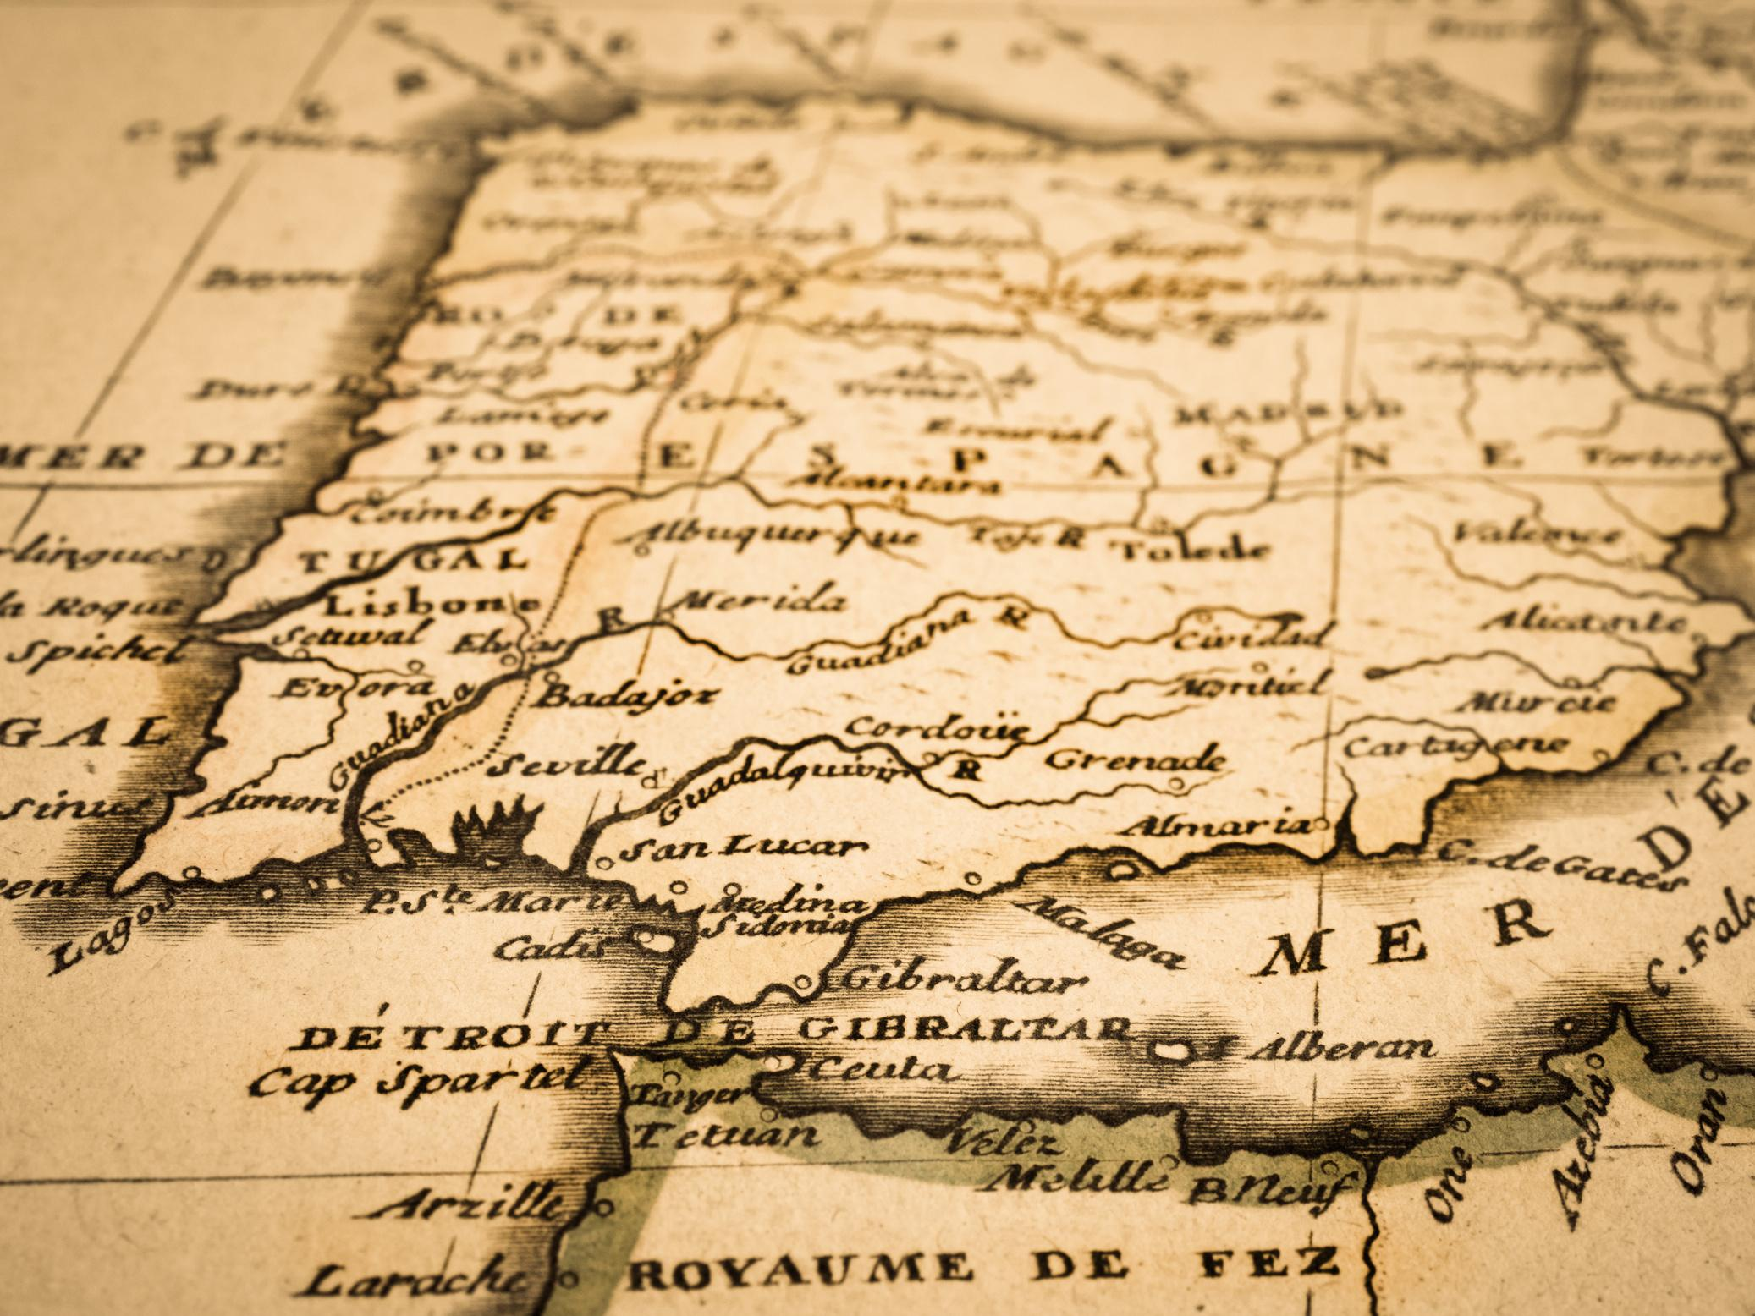
el mundo en que vivimos crea
fronteras
Nuestro mundo, nuestra sociedad, tiene grandes dificultades con la diferencia.
Lo diferente nos asusta y por eso lo dejamos de lado.
Lo dejamos al margen.

Slide 8
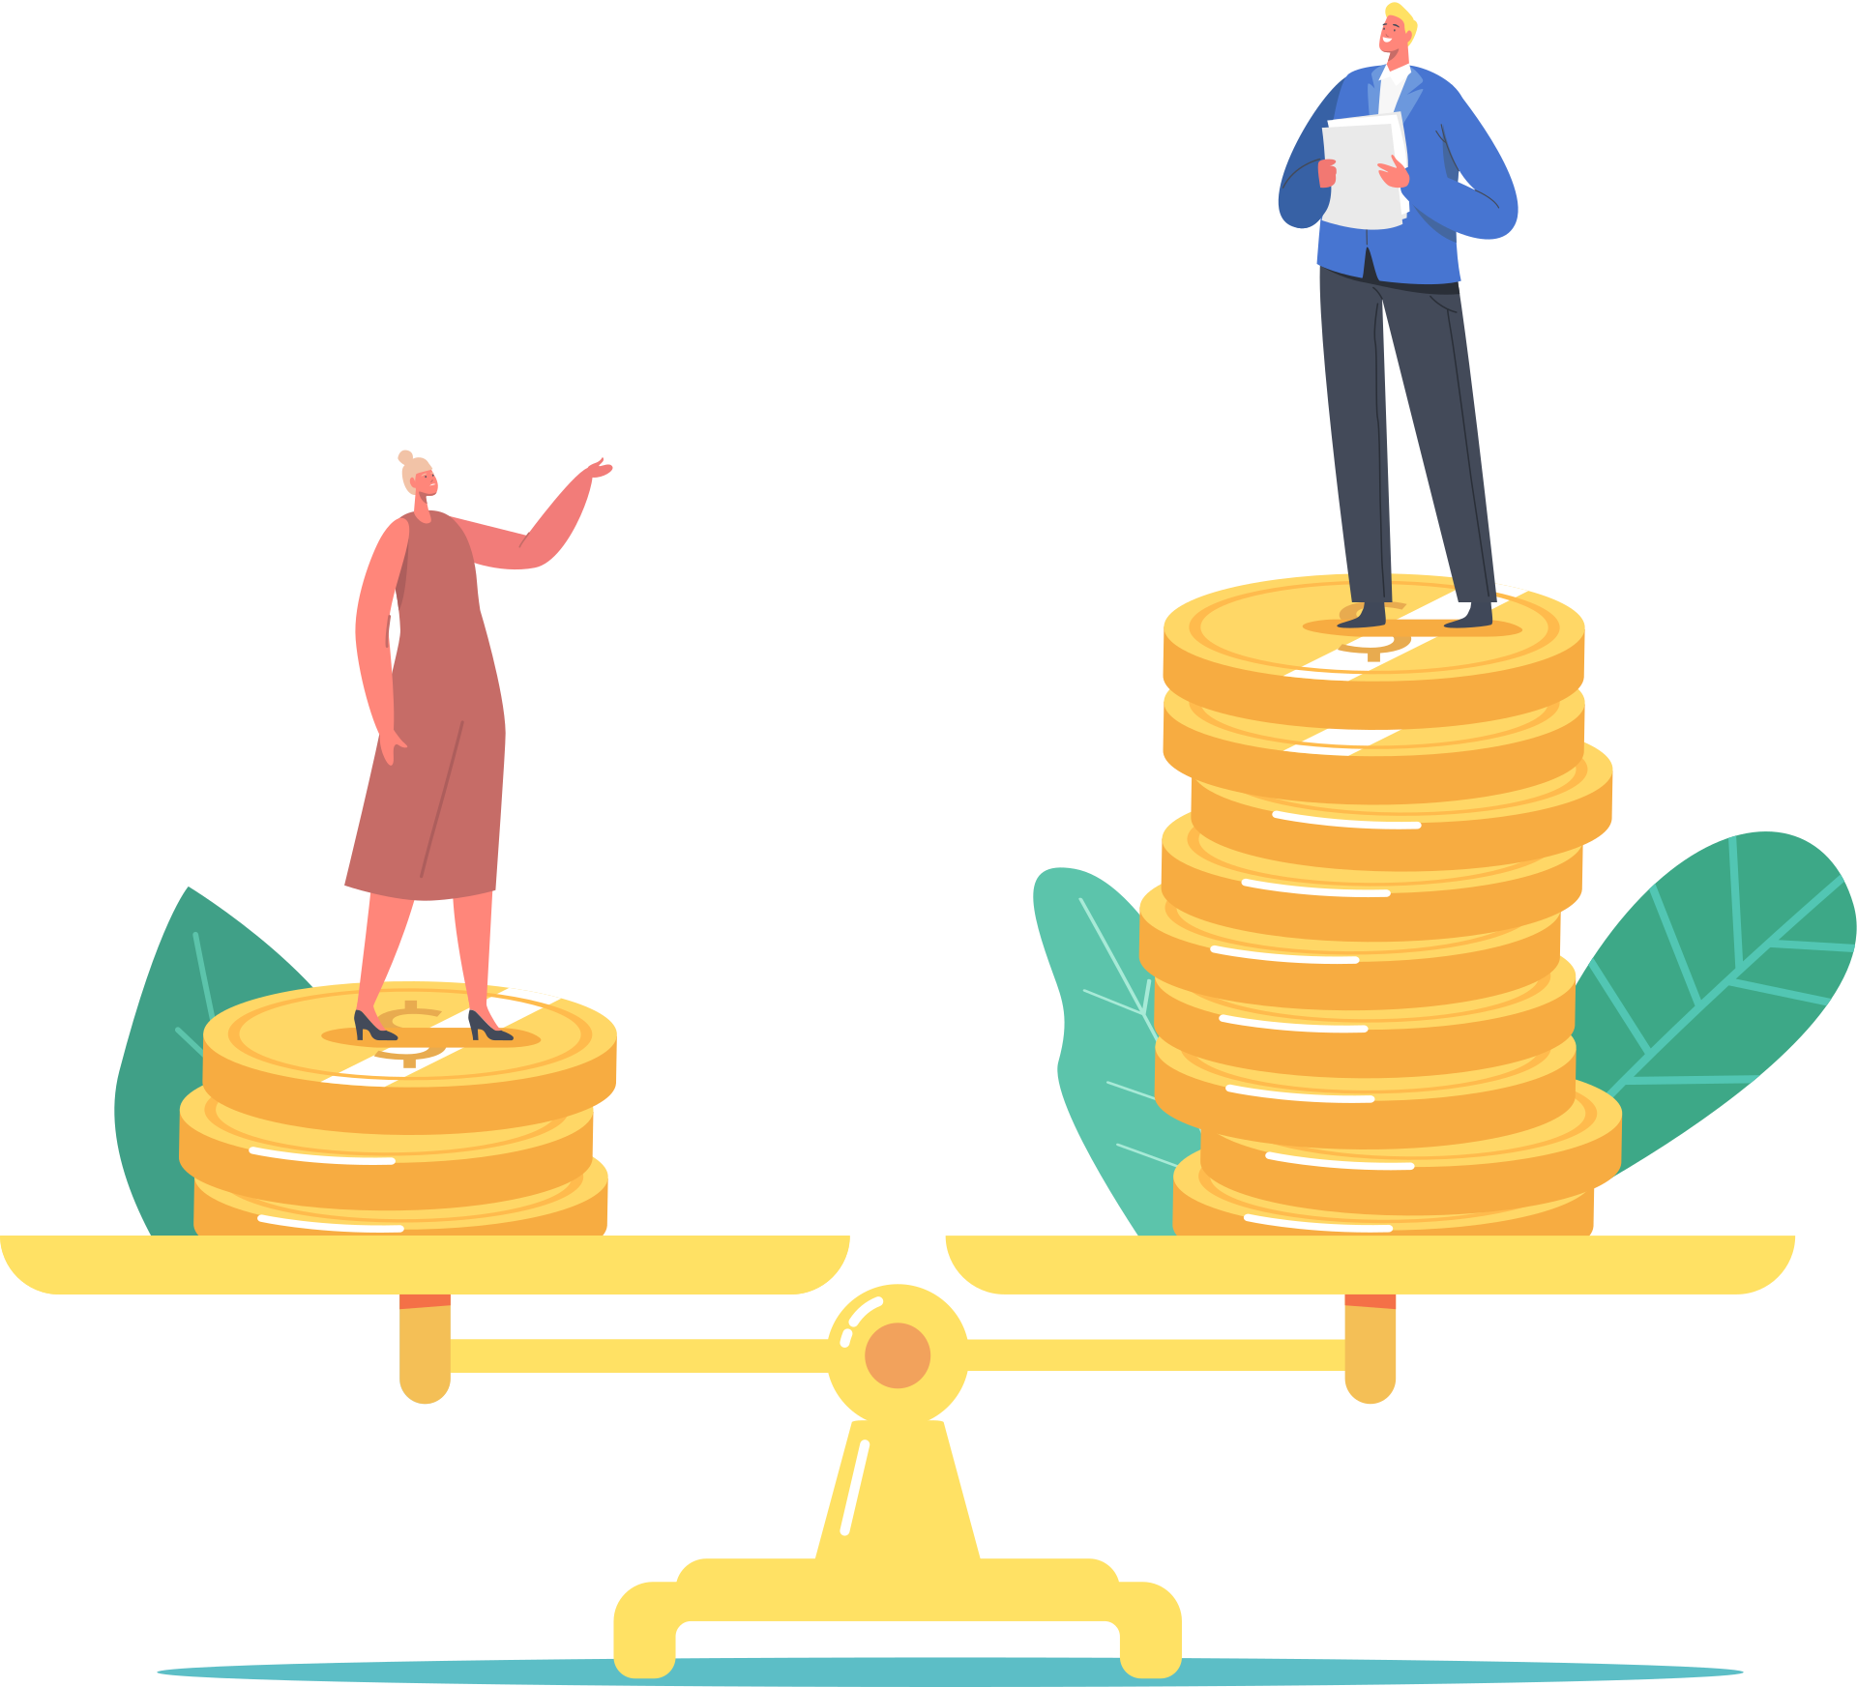
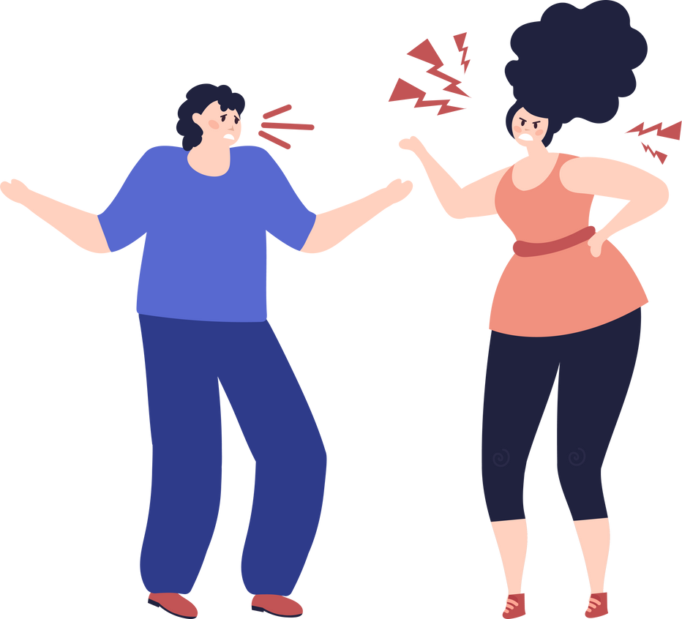

el mundo en que vivimos crea
fronteras
DESIGUALDAD
VIOLENCIA
GUERRA

Slide 9
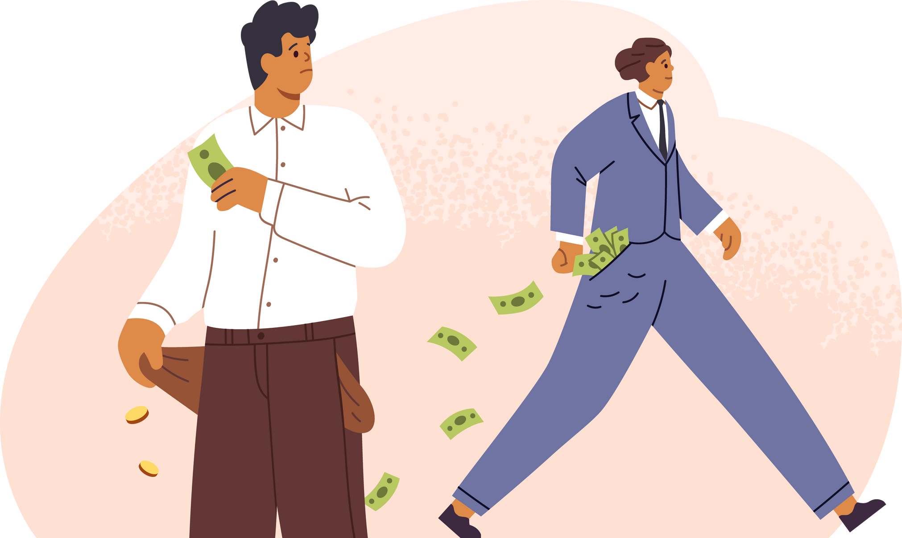

el mundo en que vivimos crea
fronteras
INJUSTICIA
RACISMO

Slide 10
"Venimos de culturas y pueblos diferentes, hablamos lenguas diferentes, vestimos ropas diferentes. Cada uno de nuestros pueblos ha vivido historias y circunstancias diferentes. Cuántas cosas pueden diferenciarnos".
- Papa Francisco

Slide 11
"...urge tender puentes que nos ayuden a encontrar juntos soluciones viables que no excluyan a nadie".
- Papa Francisco

Slide 12

Constructores de puentes
En nuestra comunidad, en nuestro contexto, en los lugares donde transcurre nuestra vida, hay muchas personas que viven al margen, que viven olvidadas, solas y sin apoyo.

Slide 13
Constructores de puentes
En nuestra comunidad, en nuestro contexto, en los lugares donde transcurre nuestra vida, hay muchas personas que viven al margen, que viven olvidadas, solas y sin apoyo.
¿En quién pienso cuando hablo de personas que viven en los márgenes?

Slide 14
Es a esas
fronteras
a las que Jesús nos puede estar invitando a ir con él. Ahí es donde nos invita a construir
.
puentes

Slide 15

Jesús nos invita repetidamente a contemplar estas realidades y nos anima a emprender acciones concretas para transformarlas.

Slide 16

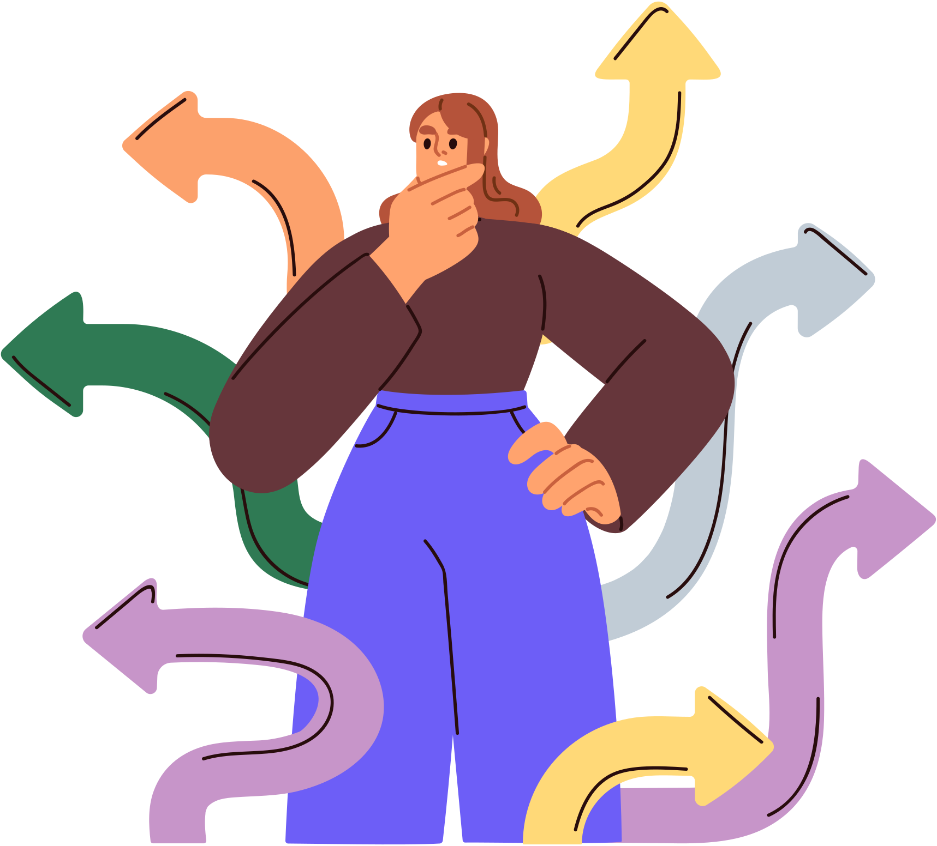




Una tarea difícil y exigente cuando intentas hacerlo solo y no sabes ni por dónde empezar.

Slide 17
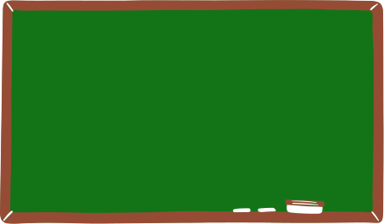
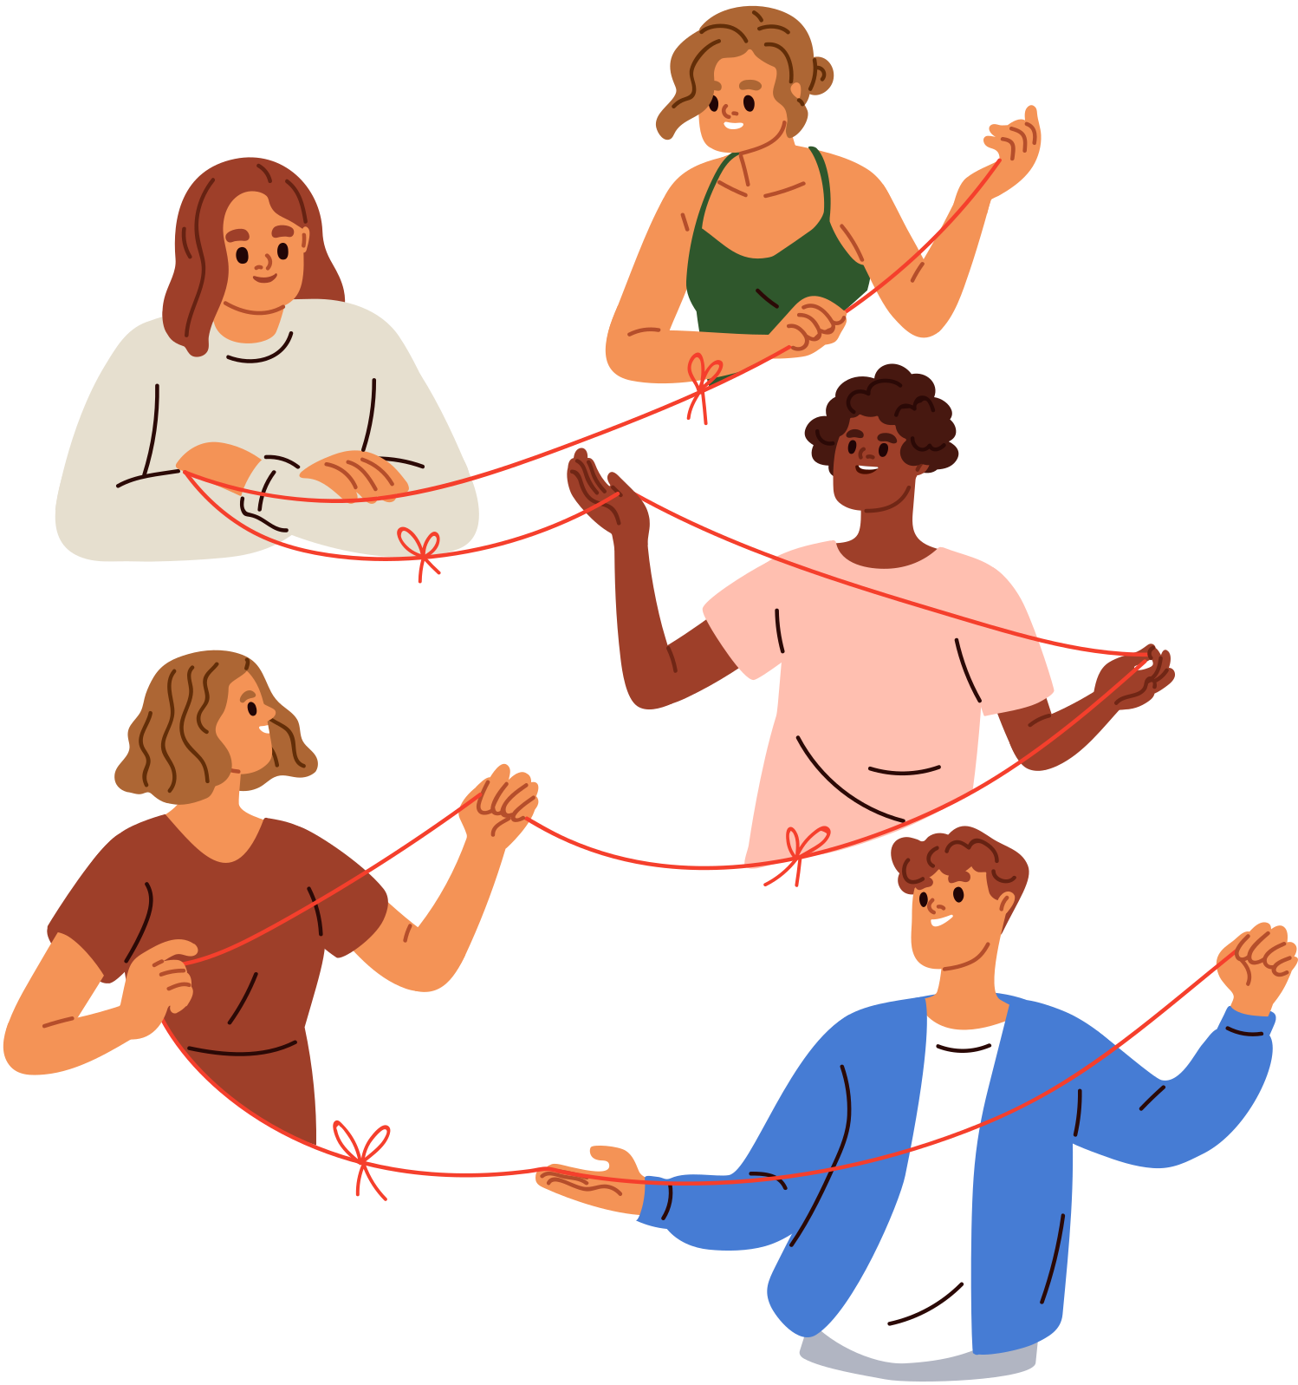
Proyecto de clase

Slide 18


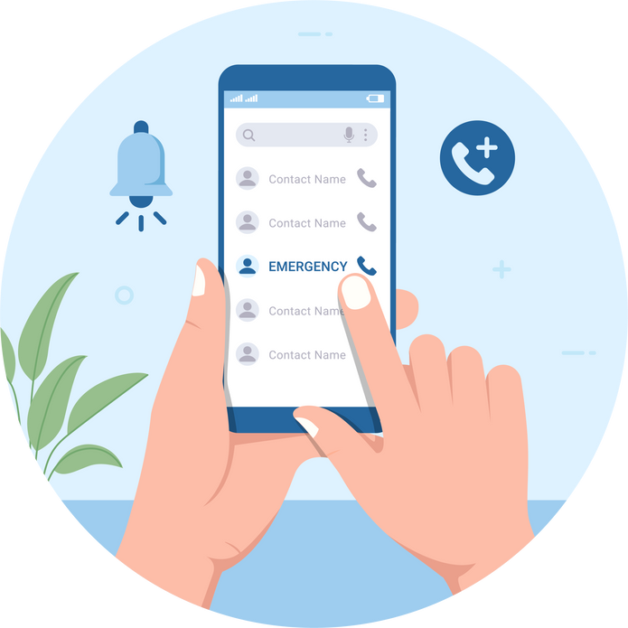
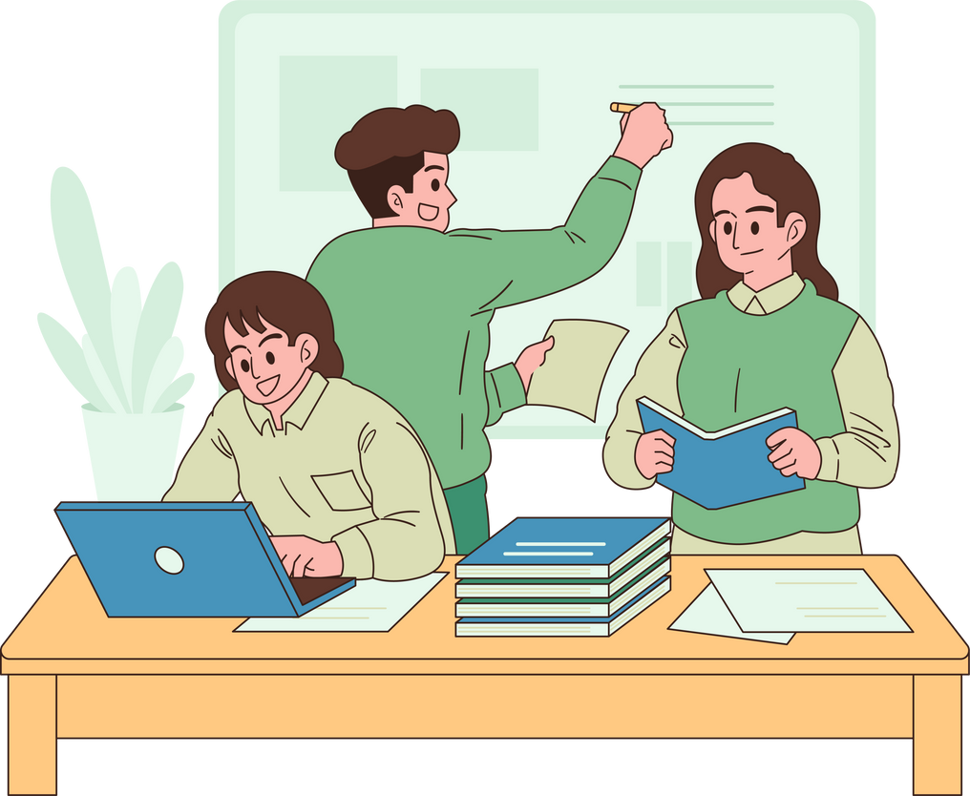
PROYECTO
constructores de puentes
Brainstorming
(población destinataria)
Contacto con instituciones
Definición del proyecto
(qué desea hacer para tener contacto directo con la población destinataria de la institución)

Slide 19
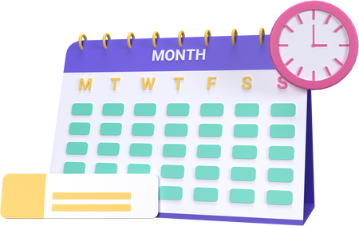
PROYECTO
constructores de puentes
División del trabajo
(dividir la clase en grupos y asignar tareas)
Fijar plazos

Slide 20
Constructores de puentes
“Él les contestó: «Solo he sido enviado a las ovejas descarriadas de Israel».
Ella se acercó y se postró ante él diciendo: «Señor, ayúdame». Él le contestó: «No está bien tomar el pan de los hijos y echárselo a los perritos». Pero ella repuso: «Tienes razón, Señor; pero también los perritos se comen las migajas que caen de la mesa de los amos». Jesús le respondió: «Mujer, qué grande es tu fe: que se cumpla lo que deseas». En aquel momento quedó curada su hija.”
MT 15, 24-28

Slide 21
VEN, SÍGUEME
con Jesús hacia las fronteras del mundo

